Slide 1
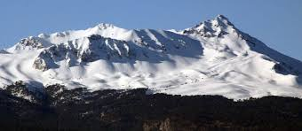
Notes:
DISTRACTOR.

Slide 2
UNIVERSIDAD AUTÓNOMA DEL ESTADO DE MÉXICO
FACULTAD DE ODONTOLOGÍA
ÁREA DE REHABILITACIÓN ODONTOLÓGICA
PLAN DE ESTUDIOS: CIRUJANO DENTISTA
UNIDAD DE APRENDIZAJE: ANATOMÍA BUCODENTAL
MATERIAL SOLO VISIÓN PROYECTABLES
NOMBRE DEL MATERIAL:
TERMINOLOGÍA DENTAL
ELABORADO POR:
DR. EN E. MIGUEL ANGEL PADILLA MILLÁN
2019
Notes:
PORTADA

Slide 3
TERMINOLOGÍA DENTAL
El presente trabajo de material audiovisual de la Unidad de aprendizaje de Anatomía Bucodental tiene como objetivo primordial actualizar, complementar y ser un auxiliar importante en el proceso de enseñanza aprendizaje en los alumnos del primer semestre, teniendo como base el programa de la asignatura correspondiente al tema de Terminología dental.
Notes:
Objetivo del material solo visión proyectable, referente al tema de terminología dental.

Slide 4
TERMINOLOGÍA DENTAL
  El contenido de este material dentro de generalidades de la cavidad bucal incluye el tema Terminología dental, donde se tiene que conocer las caras que presenta una pieza dental ya sea anterior o posterior, abreviaturas de los mismos; dimensiones de altura, anchura y grosor; tercios en sentido mesiodistal y labiolingual ,ángulos diedros y triedros; Sistemas de registro para piezas dentales temporales o permanentes.
El conocimiento de la terminología dental por medio de material visual es esencial e importante para un estudiante de Odontología .
Notes:
Objetivo del material solo visión proyectable, referente al tema de terminología dental.

Slide 5
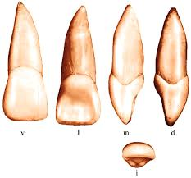
TERMINOLOGÍA DENTAL
La corona de una pieza dental presenta cinco caras para su estudio: cara labial o bucal; cara lingual o palatina; cara mesial, cara distal y cara incisal u oclusal.
La
Li M
D
I
Notes:
Estudio de las caras que presenta una pieza dental anterior o posterior.

Slide 6
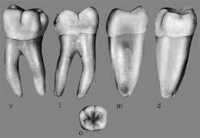
TERMINOLOGÍA DENTAL
La cara externa de los dientes anteriores a causa de la proximidad con los labios, recibe el nombre de cara labial, y en los posteriores por estar cerca de los carrillos se le llama cara bucal, o también vestibular.
Notes:
Estudio de la cara labial o bucal de las piezas dentales anteriores y posteriores.

Slide 7
TERMINOLOGÍA DENTAL
La cara interna, o la que está cerca de la lengua, se denomina cara lingual. Tanto para dientes anteriores como para posteriores y, superiores como en inferiores.
Notes:
Importancia de conocer la cara lingual en las piezas dentales.

Slide 8
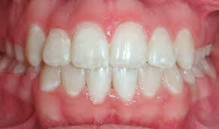
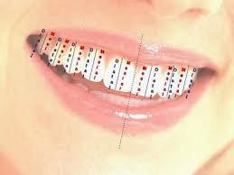
TERMINOLOGÍA DENTAL
La que está cerca de la línea media se le llama cara mesial, y la que se encuentra más alejada de la línea media se le llama cara distal, en dientes anteriores y posteriores, así como en superiores e inferiores. La cara mesial de un diente y la distal adyacente del diente vecino, se denominan caras contiguas o proximales
Notes:
Estudio de las caras proximales: mesial y distal de las piezas dentales anteriores y posteriores.

Slide 9
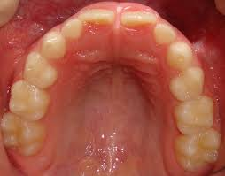
TERMINOLOGÍA DENTAL
La cara que corta o mastica se denomina en los dientes anteriores cara incisal, y en los dientes posteriores cara oclusal.
Incisal
oclusal
Notes:
Estudio de la cara incisal y oclusal de las piezas dentales.

Slide 10
TERMINOLOGÍA DENTAL
ABREVIATURAS.
DIENTES ANTERIORES | ABREV. | DIENTES POSTERIORES | ABREV.
Cara labial | La | Cara bucal | Bu
Cara lingual | Li | Cara lingual | Li
Cara mesial | M | Cara mesial | M
Cara distal | D | Cara distal | D
Cara incisal | I | Cara oclusal | O
Notes:
Conocimiento de las abreviaturas de las diferentes caras de las piezas dentales.

Slide 11
TERMINOLOGÍA DENTAL
Se pueden combinar estos términos para denotar dos o más superficies, y para indicar la dirección de una superficie a otra.
Los términos que entran en una combinación cambian su terminación en “O” unitiva. Pueden usarse abreviaturas para representar estos términos así:
Mesial y oclusal | Mesiooclusal | MO
Distal y oclusal | Distooclusal | DO
Labial y lingual | Labiolingual | LaLi
Bucal y lingual | Bucolingual | BuLi
Cervical y oclusal | Cervicooclusal | CO
Mesial e incisal | Mesioincisal | MI
Mesial, bucal y oclusal | Mesiobucooclusal | MBuO
Distal, lingual e incisal | Distolinguoincisal | DLil
Mesial, labial e incisal | Mesiolabioincisal | MLal
Distal, lingual y oclusal | Distolinguooclusal | DLiO
Notes:
Conocimiento de los ángulos diedros y triedros de las piezas dentales anteriores y posteriores.

Slide 12
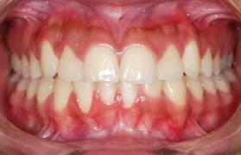
TERMINOLOGÍA DENTAL
CADA DIENTE TIENE TRES DIMENSIONES QUE SON:
ALTURA O LONGITUD.- Se mide desde la línea cervical hasta la cara incisal en dientes anteriores y hasta la cara oclusal en los dientes posteriores, por lo cual se denomina diámetro cervicoincisal o cervicooclusal respectivamente.
Notes:
Dimensión de los dientes altura o longitud : cervicoincisal y cervicooclusal.

Slide 13
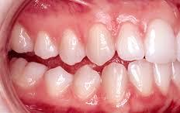
TERMINOLOGÍA DENTAL
ANCHURA.- Se mide de cara mesial a cara distal ya sea en dientes anteriores o posteriores, y se denomina diámetro mesiodistal.
Notes:
Dimensión de los dientes referente a su anchura: mesiodistal.

Slide 14
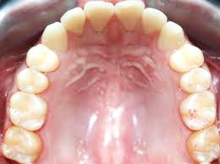
TERMINOLOGÍA DENTAL
GROSOR.- Se mide de labial a lingual en dientes anteriores, y de bucal a lingual en dientes posteriores recibiendo respectivamente el nombre de diámetro labiolingual o bucolingual.
Notes:
Dimensión de los dientes referente a su grosor: diámetro labiolingual o bucolingual.

Slide 15
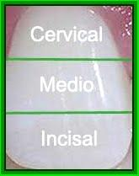
TERMINOLOGÍA DENTAL
TERCIOS.
Por conveniencia descriptiva para designar una parte determinada de cualquier cara, la longitud de la corona, o sea cervicoincisalmente o cervicooclusalmente se divide en tercios de manera que; en los dientes anteriores las caras labial, lingual, mesial y distal de la corona se divide en: tercio cervical, tercio medio y tercio incisal.
Notes:
Estudio de los tercios cervical, medio e incisal que presenta una pieza dental anterior.

Slide 16
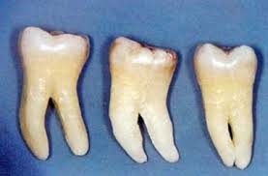
TERMINOLOGÍA DENTAL
TERCIOS.
En los dientes posteriores cervicooclusalmente en las caras bucal, mesial, distal y lingual se divide en: tercio cervical, tercio medio y tercio oclusal.
Notes:
Estudio de los tercios cervical, medio y oclusal que presenta una pieza dental posterior.

Slide 17
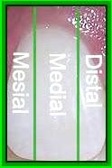
TERMINOLOGÍA DENTAL
En dirección mesiodistal en dientes anteriores, también pueden dividirse sus caras labial, lingual e incisal en tercios para un mejor estudio: tercio mesial, tercio medio y tercio distal. En dientes posteriores mesiodistalmente sus caras bucal, lingual se dividen en: tercio mesial, tercio medio y tercio distal.
Notes:
Estudio de los tercios mesial, medio y distal que presenta una pieza dental.

Slide 18
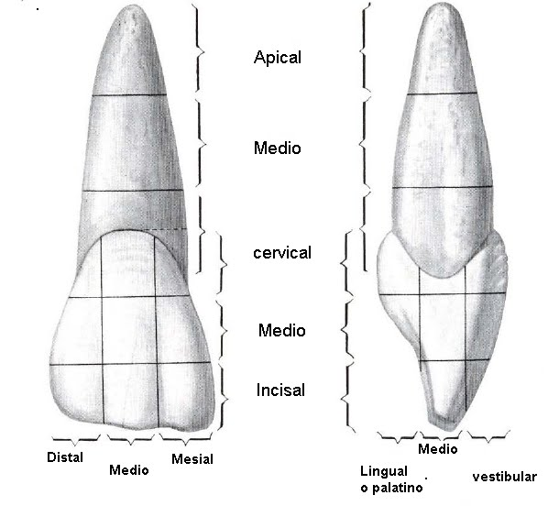
TERMINOLOGÍA DENTAL
En dirección labiolingual los dientes anteriores dividen sus caras mesial, distal e incisal en: tercio labial, tercio medio y tercio lingual.
Notes:
Conocimiento de los tercios labial, medio y lingual que presenta una pieza dental anterior.

Slide 19
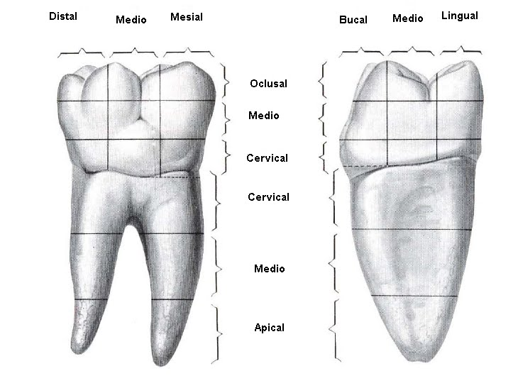
TERMINOLOGÍA DENTAL
Los dientes posteriores bucolingualmente dividen sus caras mesial, distal y oclusal en: tercio bucal, tercio medio y tercio lingual.
Notes:
Conocimiento de los tercios bucal, medio y lingual que presenta una pieza dental posterior.

Slide 20
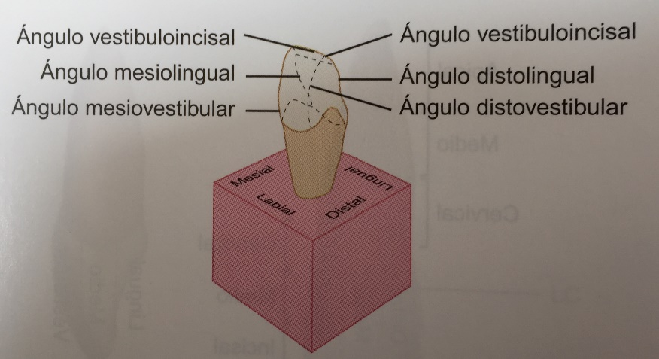
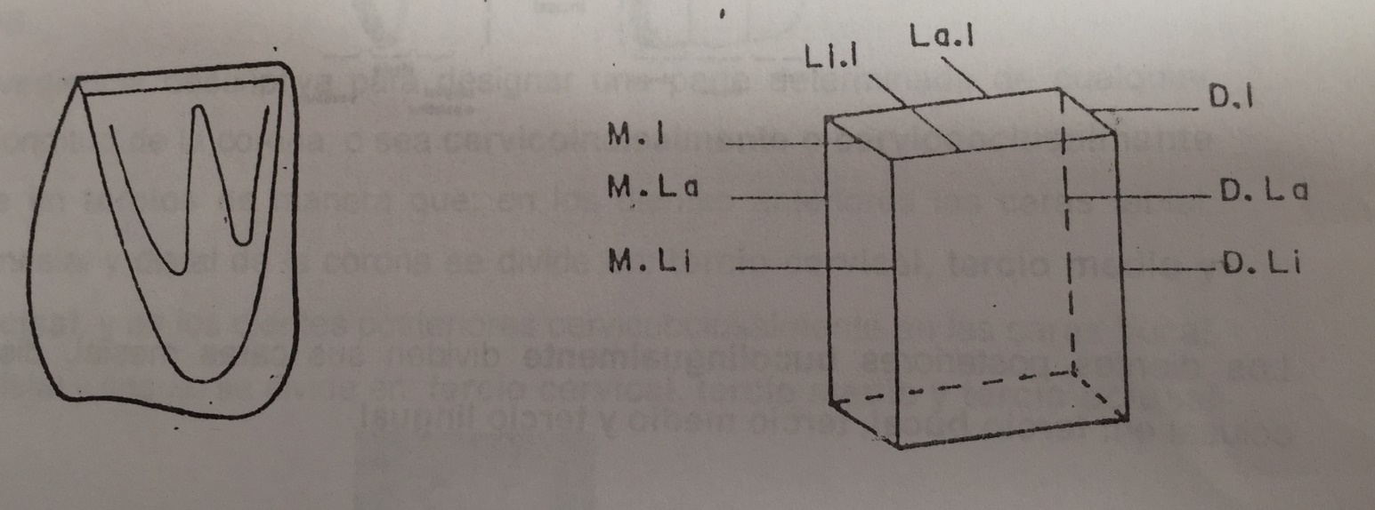
ÁNGULOS:
La unión de dos superficies o caras de la corona, forman un ángulo diedro que toma ese nombre de la combinación de los nombres de las caras que lo forman:
En los dientes anteriores los ángulos diedros que se forman son:
Mesiolabial | Labioincisal
Distolabial | Linguoincisal
Mesiolingual | Mesioincisal
Distolingual | Distoincisal
Notes:
Estudio de los ángulos diedros que presentan las piezas dentales anteriores.

Slide 21
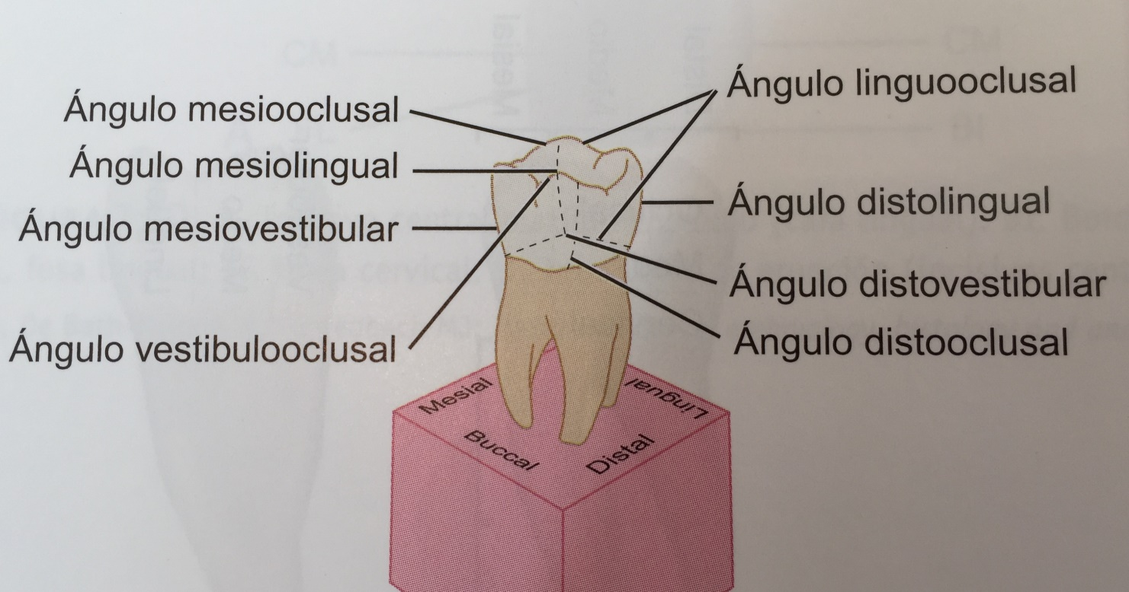
TERMINOLOGÍA DENTAL
En los dientes posteriores los ángulos diedros son:
(Cara bucal o vestibular)
Mesiobucal | Bucooclusal
Distobucal | Linguooclusal
Mesiolingual | Mesiooclusal
Distolingual | Distooclusal
Notes:
Estudio de los ángulos diedros que presentan las piezas dentales posteriores.

Slide 22
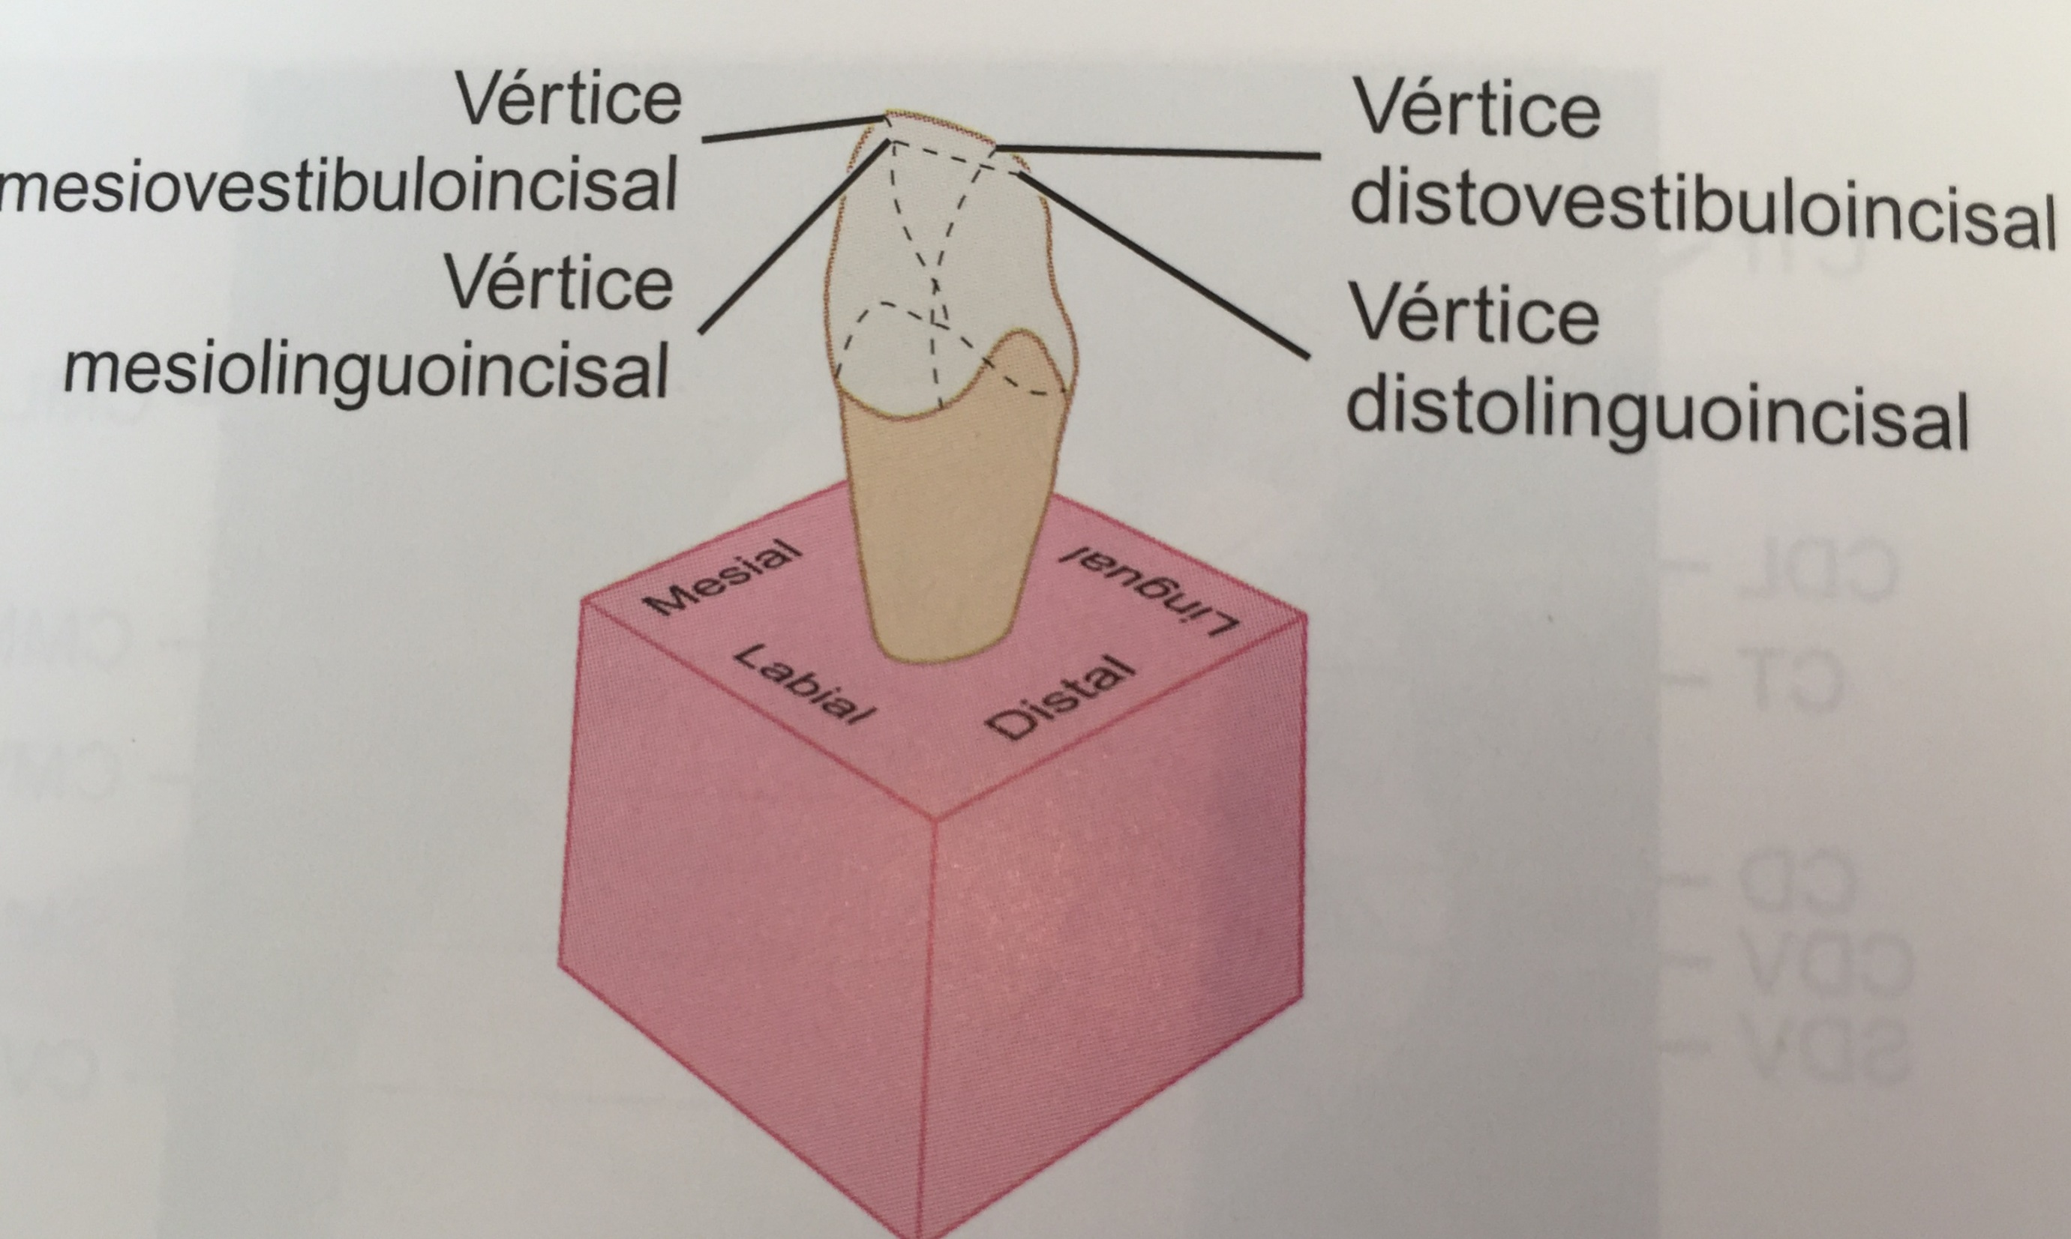
TERMINOLOGÍA DENTAL
La unión de tres caras forma un ángulo triedro que recibe el nombre de la combinación de los nombres de las caras que lo forman.
En los dientes anteriores los ángulos triedros que se forman son:
Mesiolabioincisal Mesiolabioincisal
Distolabioincisal Distolabioincisal
Notes:
Estudio de los ángulos triedros que presentan las piezas dentales anteriores.

Slide 23
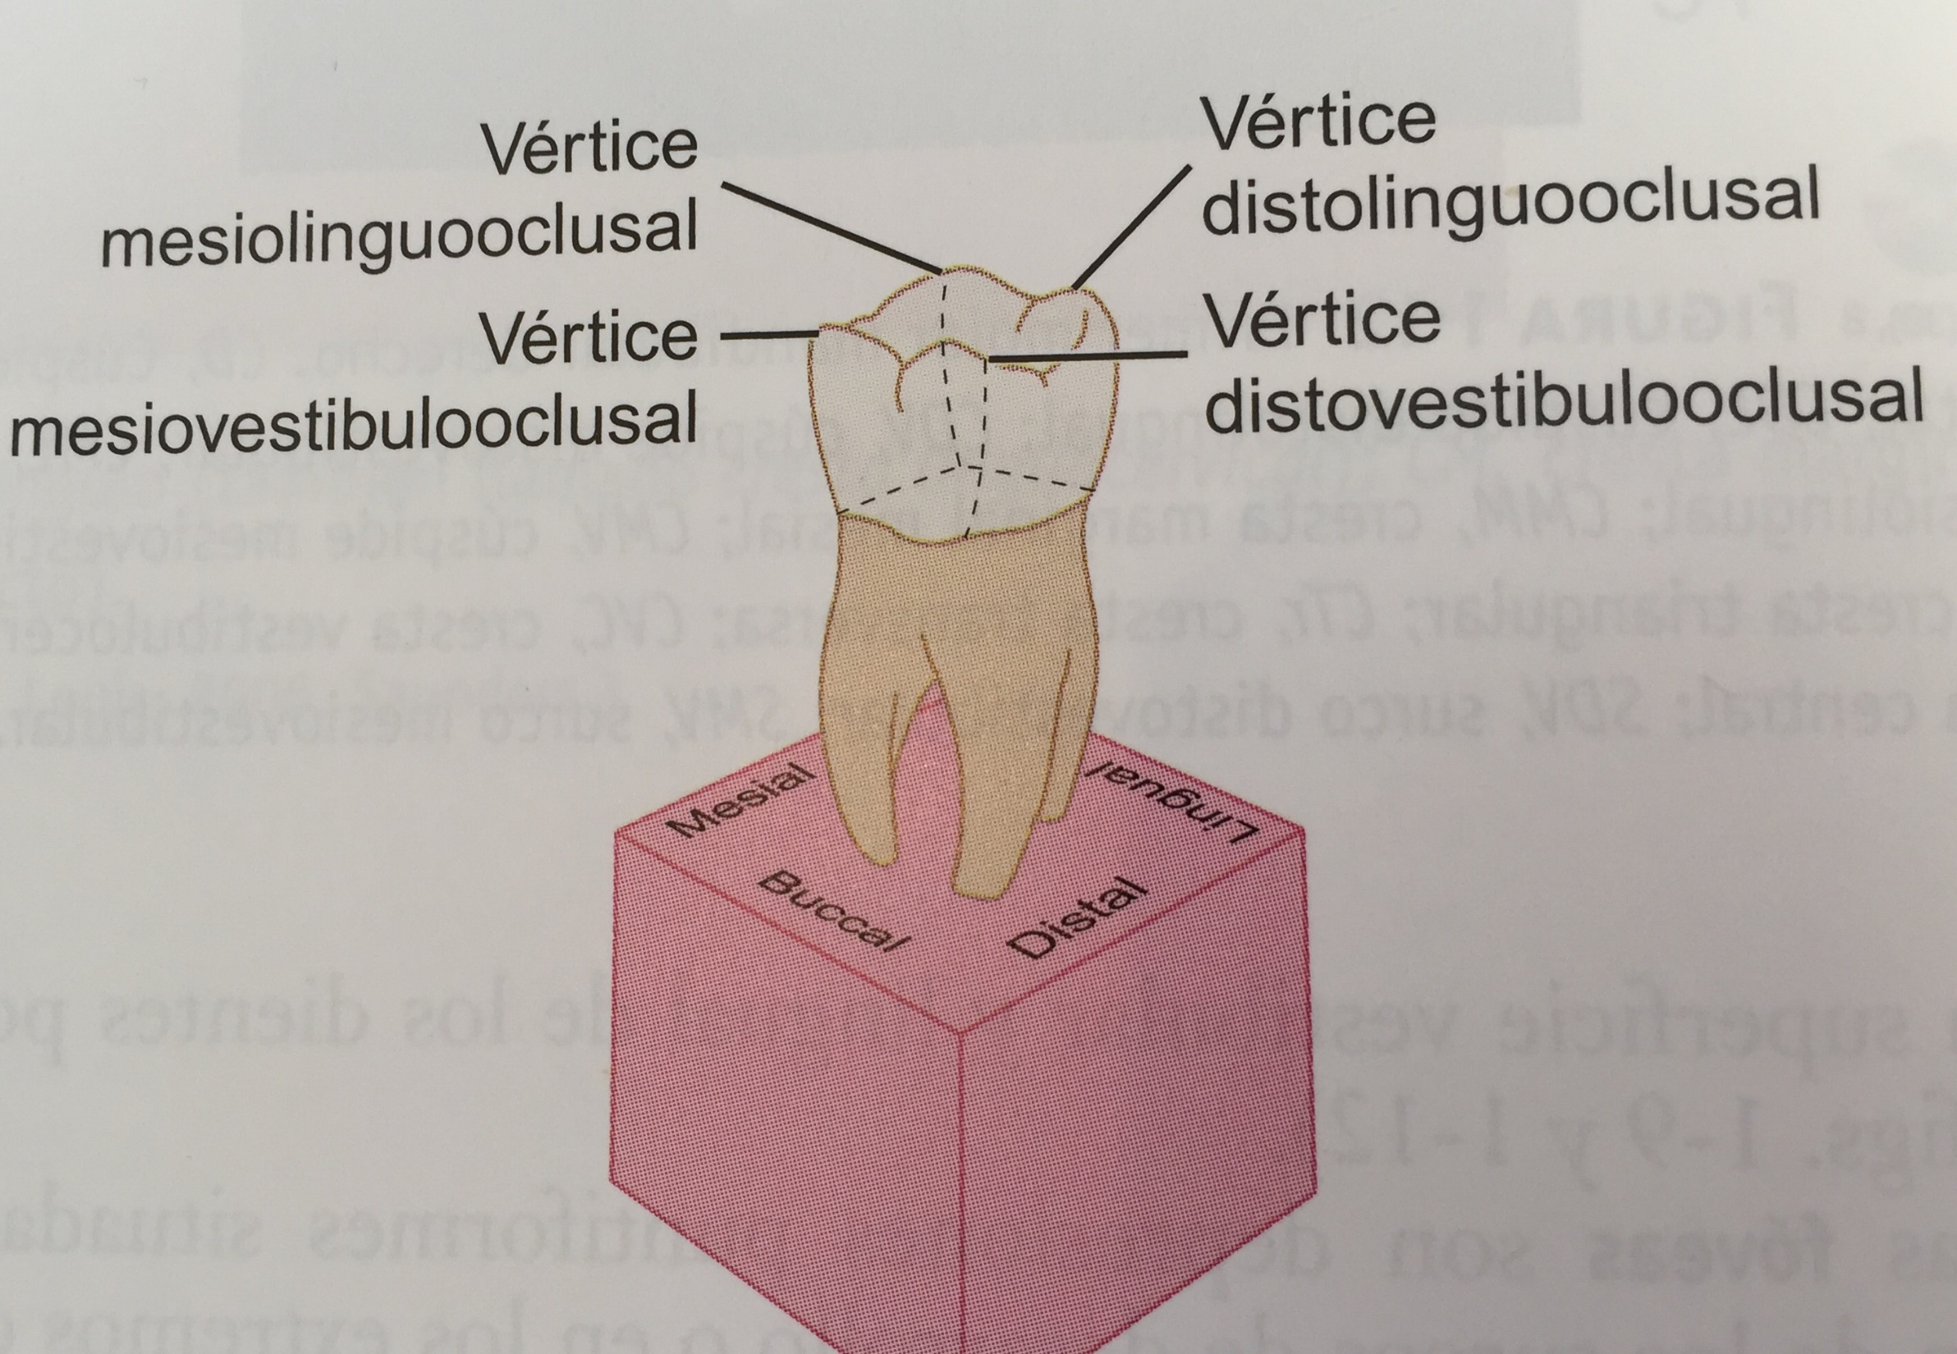
TERMINOLOGÍA DENTAL
En los dientes posteriores los ángulos triedros son:
Mesiobucooclusal Mesiolinguooclusal
Distobucooclusal Distobucooclusal
Notes:
Estudio de los ángulos triedros que presentan las piezas dentales posteriores.

Slide 24
TERMINOLOGÍA DENTAL
SISTEMAS DE REGISTROS
Existen diferentes sistemas de símbolos numéricos con el objeto de
abreviar al escribir en un registro el nombre de determinado diente.
PRIMER SISTEMA:
Sirve para registrar los dientes temporales del 1 al 20. Comenzando con el segundo molar superior de derecho como el diente número 1, terminando con el segundo molar superior izquierdo como el número 10.
El segundo molar inferior izquierdo será el número 11, continuando en orden sucesivo hasta el segundo molar inferior derecho , que será el diente número 20.
Notes:
Sistemas de registro de las piezas dentales: Primer sistema para dientes temporales.

Slide 25
TERMINOLOGÍA DENTAL
DIENTES TEMPORALES
SUPERIORES
DERECHO IZQUIERDO
1 2 3 4 5 6 7 8 9 10
DERECHO 20 19 18 17 16 15 14 13 12 11 IZQUIERDO
INFERIORES
Notes:
Sistemas de registro de las piezas dentales: Primer sistema para dientes temporales. Cuadrantes.

Slide 26
TERMINOLOGÍA DENTAL
PRIMER SISTEMA EN LOS DIENTES TEMPORALES:
En éste sistema se usa la letra T con el número para designar el diente Temporal. Ejemplos:
10 T : Segundo molar superior izquierdo temporal.
6 T : Incisivo central superior temporal.
17 T :Incisivo lateral inferior derecho temporal.
4 T : Incisivo lateral superior derecho temporal.
Notes:
Sistemas de registro de las piezas dentales: Primer sistema para dientes temporales. Ejercicios.

Slide 27
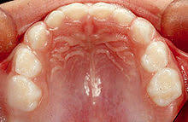
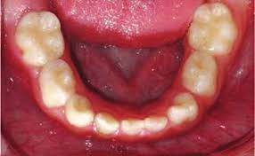
TERMINOLOGÍA DENTAL
6 T
12 T
1T
10 T
17 T
Notes:
Sistemas de registro de las piezas dentales: Primer sistema para dientes temporales. Casos clínicos.

Slide 28
TERMINOLOGÍA DENTAL
PRIMER SISTEMA EN LOS DIENTES PERMANENTES
Este sistema se emplea también para los dientes permanentes, que comienza en el tercer molar superior derecho como el número 1, continuando en orden sucesivo hasta el tercer molar superior izquierdo que viene a ser el diente número 16; el tercer molar inferior izquierdo será el número 17, hasta llegar con el tercer molar inferior derecho que es el diente número 32.
Notes:
Sistemas de registro de las piezas dentales: Primer sistema para dientes Permanentes.

Slide 29
TERMINOLOGÍA DENTAL
DIENTES PERMANENTES
SUPERIORES
DERECHO IZQUIERDO
1 2 3 4 5 6 7 8 9 10 11 12 13 14 15 16
32 31 30 29 28 27 26 25 24 23 22 21 20 19 18 17
DERECHO IZQUIERDO
INFERIORES
Notes:
Sistemas de registro de las piezas dentales: Primer sistema para dientes Permanentes. Cuadrantes.

Slide 30
TERMINOLOGÍA DENTAL
PRIMER SISTEMA EN LOS DIENTES PERMANENTES
En éste sistema se usa la letra P con el número para designar el diente Permanente. Ejemplos:
3 P: Primer molar superior derecho permanente.
15 P : Segundo molar superior izquierdo permanente.
20 P:Segundo premolar inferior izquierdo permanente .
6 P: Canino superior derecho permanente.
P : Primer premolar inferior derecho permanente.
Notes:
Sistemas de registro de las piezas dentales: Primer sistema para dientes Permanentes. Ejercicios.

Slide 31
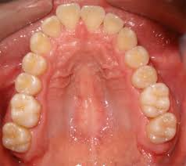
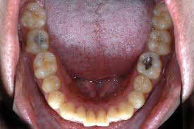
TERMINOLOGÍA DENTAL
6P
3P 15P 28P 20P
Notes:
Sistemas de registro de las piezas dentales: Primer sistema para dientes Permanentes. Ejercicios.

Slide 32
TERMINOLOGÍA DENTAL
SEGUNDO SISTEMA DE REGISTRO PARA DIENTES TEMPORALES
Se registran los dientes temporales con número romanos.
Se enumera los cuatro cuadrantes de cada dentadura.
Se inicia la numeración contando a partir de la línea media con el número uno para el incisivo central temporal (I) se sigue en orden hasta el diente más posterior que será el número V.
Se usa una línea horizontal para distinguir los dientes superiores de inferiores, y una línea vertical para distinguir los dientes derechos de los izquierdos. La línea vertical representa la línea media.
Los lados derechos e izquierdos se consideran con referencia al paciente, no al observador.
Notes:
Sistemas de registro de las piezas dentales: Segundo sistema para dientes Temporales.

Slide 33
TERMINOLOGÍA DENTAL
DIENTES TEMPORALES
SUPERIORES
DERECHO IZQUIERDO
V IV III II I I II III IV V
DERECHO V IV III II I I II III IV V IZQUIERDO
INFERIORES
Notes:
Sistemas de registro de las piezas dentales: Segundo sistema para dientes Temporales. Cuadrantes.

Slide 34
TERMINOLOGÍA DENTAL
SEGUNDO SISTEMA DE REGISTRO PARA DIENTES TEMPORALES
Al escribir el registro de un diente se puede registrar de la siguiente manera: Ejemplos.
Primer molar superior derecho temporal: IV
Incisivo central superior izquierdo temporal I
Segundo molar inferior derecho temporal V
Incisivo lateral inferior izquierdo temporal II
Notes:
Sistemas de registro de las piezas dentales: Segundo sistema para dientesTemporales. Ejercicios.

Slide 35
TERMINOLOGÍA DENTAL
SEGUNDO SISTEMA DE REGISTRO PARA DIENTES TEMPORALES
Al escribir el registro de un diente se puede registrar de la siguiente manera:
I
V
IV
II
Notes:
Sistemas de registro de las piezas dentales: Segundo sistema para dientes Temporales. Casos clínicos.

Slide 36
TERMINOLOGÍA DENTAL
SEGUNDO SISTEMA DE REGISTRO PARA DIENTES PERMANENTES.
Se registran los dientes permanentes con número arábigos.
Se enumera los cuatro cuadrantes de cada dentadura.
Se inicia la numeración contando a partir de la línea media con el número uno (1) para el incisivo central permanente se sigue en orden hasta el diente más posterior que será el número 8 para el tercer molar permanente.
Se usa una línea horizontal para distinguir los dientes superiores de inferiores, y una línea vertical para distinguir los dientes derechos de los izquierdos. La línea vertical representa la línea media.
Los lados derechos e izquierdos se consideran con referencia al paciente, no al observador.
Notes:
Sistemas de registro de las piezas dentales: Segundo sistema para dientes Permanentes.

Slide 37
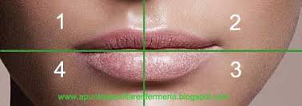
TERMINOLOGÍA DENTAL
Notes:
Sistemas de registro de las piezas dentales: Segundo sistema para dientes Permanentes. Cuadrantes.

Slide 38
TERMINOLOGÍA DENTAL
DIENTES PERMANENTES
DERECHO IZQUIERDO
8 7 6 5 4 3 2 1 1 2 3 4 5 6 7 8
8 7 6 5 4 3 2 1 1 2 3 4 5 6 7 8
DERECHO IZQUIERDO
INFERIORES
Notes:
Sistemas de registro de las piezas dentales: Segundo sistema para dientes Permanentes. Cuadrantes.

Slide 39
TERMINOLOGÍA DENTAL
SEGUNDO SISTEMA DE REGISTRO PARA DIENTES PERMANENTES.
Al escribir el registro de un diente se puede registrar de la siguiente manera: Ejemplos.
Segundo molar superior derecho permanente 7
Segundo premolar inferior izquierdo permanente 5
Tercer molar inferior derecho permanente 8
Incisivo lateral superior izquierdo permanente 2
Primer molar inferior izquierdo permanente 6
Notes:
Sistemas de registro de las piezas dentales: Segundo sistema para dientes Permanentes. Ejemplos.

Slide 40
TERMINOLOGÍA DENTAL
SEGUNDO SISTEMA DE REGISTRO PARA DIENTES PERMANENTES.
Al escribir el registro de un diente se puede registrar de la siguiente manera: Ejemplos.
2
8
6
7
3
Notes:
Sistemas de registro de las piezas dentales: Segundo sistema para dientes Permanentes. Casos clínicos.

Slide 41
TERMINOLOGÍA DENTAL
TERCER SISTEMA.- Se usa únicamente en dientes temporales, registrando los dientes con letras de la A a la E. Teniendo la secuencia de un cuadrante de cada arcada.
Al igual que en el anterior, para escribir el registro de un diente determinado se puede abreviar.
Canino inferior derecho temporal se registra así: C
Primer molar superior izquierdo temporal se registra así: E
Notes:
Sistemas de registro de las piezas dentales: Tercer sistema para dientes Temporales.

Slide 42
TERMINOLOGÍA DENTAL
TERCER SISTEMA.- Se usa únicamente en dientes temporales.
E D C B A A B C D E
E D C B A A B C D E
Notes:
Sistemas de registro de las piezas dentales: Tercer sistema para dientes Temporales. Cuadrantes.

Slide 43
TERMINOLOGÍA DENTAL
TERCER SISTEMA DE REGISTRO PARA DIENTES TEMPORALES
Al escribir el registro de un diente se puede registrar de la siguiente manera:
A
E
C
D
Notes:
Sistemas de registro de las piezas dentales: Segundo sistema para dientes Temporales. Casos clínicos.

Slide 44
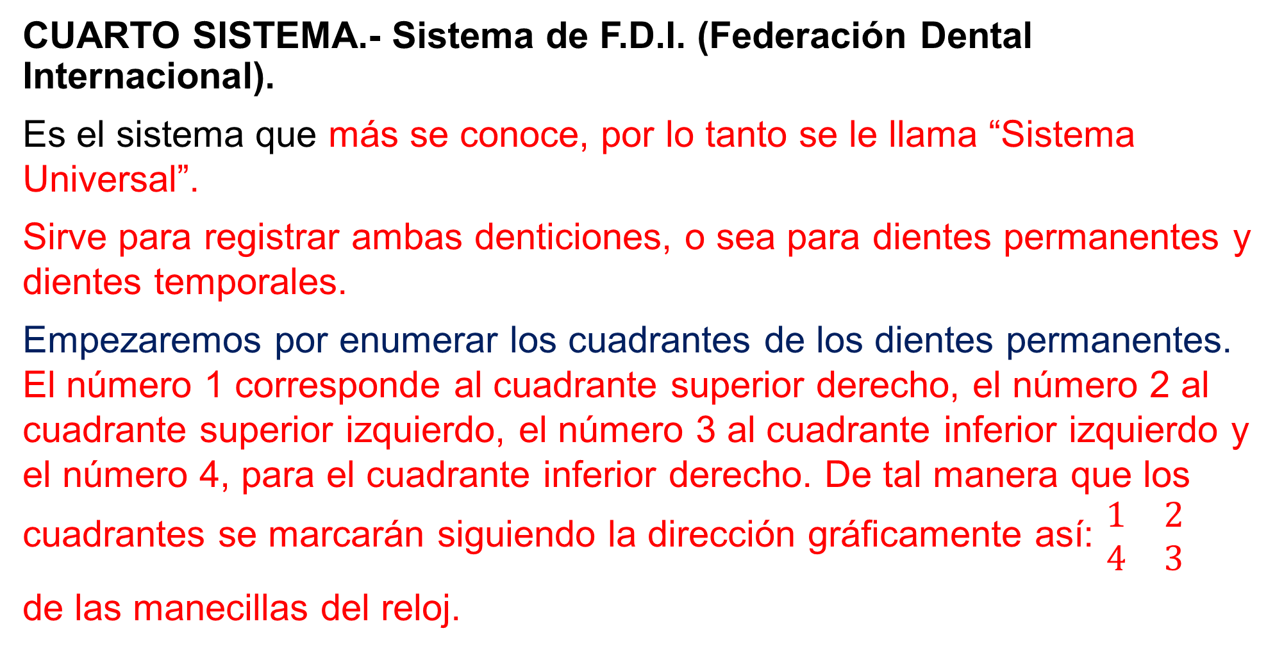
TERMINOLOGÍA DENTAL
CUARTO SISTEMA.- Sistema de F.D.I. (Federación Dental Internacional).
Es el sistema que más se conoce, por lo tanto se le llama “Sistema Universal”.
Sirve para registrar ambas denticiones, o sea para dientes permanentes y dientes temporales.
Empezaremos por enumerar los cuadrantes de los dientes permanentes. El número 1 corresponde al cuadrante superior derecho, el número 2 al cuadrante superior izquierdo, el número 3 al cuadrante inferior izquierdo y el número 4, para el cuadrante inferior derecho. De tal manera que los cuadrantes se marcarán siguiendo la dirección gráficamente así: $\begin{matrix}1 & 2 \\ 4 & 3\end{matrix}$
de las manecillas del reloj.
Notes:
Sistemas de registro de las piezas dentales: Cuarto sistema F.D.I. para dientes permanentes.

Slide 45
TERMINOLOGÍA DENTAL
Para designar un diente en particular, se le antepondrá el número del cuadrante correspondiente y luego el número del diente deseado.
Esto es en relación a los cuadrantes, en cuanto a la numeración de los dientes será del 11 al 18, del 21 al 28, del 31 al 38 y del 41 al 48; explicándolo de la siguiente manera:
El incisivo central superior derecho permanente será el diente número 11, en orden sucesivo se continua hasta el tercer molar superior derecho permanente con el número 18.
El incisivo central superior izquierdo permanente con el número 21, hasta llegar al tercer molar superior izquierdo permanente que será el diente número 28.
Notes:
Sistemas de registro de las piezas dentales: Cuarto sistema F.D.I. para dientes permanentes. Ejemplos.

Slide 46
TERMINOLOGÍA DENTAL
El incisivo central inferior izquierdo permanente será el diente número 31, continuando hasta el tercer molar inferior izquierdo permanente con el número 38.
El numero 41 será para el incisivo central inferior derecho permanente, terminando en el tercer molar inferior derecho permanente, como el diente número 48.
Notes:
Sistemas de registro de las piezas dentales: Cuarto sistema F.D.I. para dientes permanentes. Ejemplos.

Slide 47
TERMINOLOGÍA DENTAL
DIENTES PERMANENTES
SUPERIORES
DERECHO IZQUIERDO
18 17 16 15 14 13 12 11 21 22 23 24 25 26 27 28
48 47 46 45 44 43 42 41 31 32 33 34 35 36 37 38
DERECHO IZQUIERDO
INFERIORES
Notes:
Sistemas de registro de las piezas dentales: Cuarto sistema F.D.I. para dientes permanentes. Cuadrantes.

Slide 48
TERMINOLOGÍA DENTAL
EJERCICIOS:
Para escribir el registro de un diente terminado se puede abreviar de la siguiente forma:
46: Primer molar inferior derecho permanente.
23 :Canino superior izquierdo permanente.
45 :Segundo premolar inferior derecho permanente.
16 :Primer molar superior derecho permanente.
37 :Segundo molar inferior izquierdo permanente.
Notes:
Sistemas de registro de las piezas dentales: Cuarto sistema F.D.I. para dientes permanentes. Ejercicios.

Slide 49
TERMINOLOGÍA DENTAL
11
23
16 45
33
Notes:
Sistemas de registro de las piezas dentales: Cuarto sistema F.D.I. para dientes permanentes. Casos clínicos.

Slide 50
TERMINOLOGÍA DENTAL
Este sistema se emplea también para los dientes temporales continuando la numeración en la misma forma que en los permanentes, y así el número 5 será para el cuadrante superior derecho, el número 6 para el cuadrante superior izquierdo, el número 7 para el cuadrante inferior izquierdo, y el cuadrante inferior derecho tendrá el número 8.
5 6
8 7
Notes:
Sistemas de registro de las piezas dentales: Cuarto sistema F.D.I. para dientesTemporales.

Slide 51
TERMINOLOGÍA DENTAL
La numeración de los dientes será entonces del 51 al 55, del 61 al 65, del 71 al 75 y del 81 al 85; correspondiéndole el número 51 al incisivo central superior derecho temporal hasta llegar con el segundo molar superior derecho temporal con el número 55.
El incisivo central superior izquierdo temporal será el diente número 61, terminando con el segundo molar superior izquierdo temporal con el diente número 65.
Notes:
Sistemas de registro de las piezas dentales: Cuarto sistema F.D.I. para dientesTemporales. Ejemplos.

Slide 52
TERMINOLOGÍA DENTAL
Continuamos con el incisivo central inferior izquierdo temporal que será el diente número 71, hasta terminar con el segundo molar inferior izquierdo temporal con el número 75.
El número 81 será para designar al incisivo central inferior derecho temporal, terminando con el segundo molar inferior derecho temporal como el diente número 85.
Notes:
Sistemas de registro de las piezas dentales: Cuarto sistema F.D.I. para dientesTemporales. Ejemplos.

Slide 53
TERMINOLOGÍA DENTAL
DIENTES TEMPORALES
SUPERIORES
DERECHO IZQUIERDO
55 54 53 52 51 61 62 63 64 65
85 84 83 82 81 71 72 73 74 75
DERECHO IZQUIERDO
INFERIORES
Notes:
Sistemas de registro de las piezas dentales: Cuarto sistema F.D.I. para dientesTemporales. Cuadrantes.

Slide 54
TERMINOLOGÍA DENTAL
EJERCICIOS:
Para escribir el registro de un diente terminado se puede abreviar de la siguiente forma:
62 :Incisivo lateral superior izquierdo temporal.
54 :Primer molar superior derecho temporal.
74:Primer molar Inferior izquierdo temporal.
85:Segundo molar inferior derecho temporal.
83:Canino inferior derecho temporal.
Notes:
Sistemas de registro de las piezas dentales: Cuarto sistema F.D.I. para dientesTemporales. Ejercicios.

Slide 55
TERMINOLOGÍA DENTAL
SEGUNDO SISTEMA DE REGISTRO PARA DIENTES TEMPORALES
Al escribir el registro de un diente se puede registrar de la siguiente manera:
62 85
54
74
83
Notes:
Sistemas de registro de las piezas dentales: Cuarto sistema F.D.I. para dientesTemporales. Casos clínicos

Slide 56
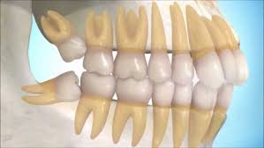
TERMINOLOGIA DENTAL
PREGUNTAS ?
Notes:
Preguntas.

Slide 57
TERMINOLOGÍA DENTAL
BIBLIOGRAFIA.
MANUAL DE TEORÍA DE ANATOMÍA DENTAL U.A.E.M. 2018.
WHEELER ,MAJOR M ASH JR ANATOMÍA, FISIOLOGÍA Y OCLUSIÓN DENTAL . EDITORIAL ELSEVIER. DÉCIMA EDICIÓN 2015.
ANATOMÍA DENTAL Riojas Garza. Maria Teresa. EDITORIAL Manual Moderno. TERCERA EDICIÓN.2014.
DIAMOND M. ANATOMIA DENTAL. TERCERA EDICION MEXICO.
EDITORIAL UTEHA. 1992
DIAMOND M. PRESENTACION GRAFICA DE LA FORMA DE LOS DIENTES
CON UNA TECNICA ORIGINAL PARA SU REPRODUCCION MEXICO. UTEHA.
2008.
ESPONDA VILA R. ANATOMIA DENTAL. UNAM 1994
WOELFEL JULIAN B, Scheid C. Rickne. ANATOMIA DENTAL.NOVENA EDICION. EDITORIAL LWW.2016.
Notes:
Bibliografía.

Slide 58
TERMINOLOGÍA DENTAL
GUÍA DE DIAPOSITIVAS
No de DIAPOSITIVA.
1.- Distractor: Paisaje.
2.-PORTADA
3.-Objetivo del material solo visión proyectable, referente al tema de terminología dental.
4.-Objetivo del material solo visión proyectable, referente al tema de terminología dental(2).
5.-Estudio de las caras que presenta una pieza dental anterior o posterior.
6.- Estudio de la cara labial o bucal de las piezas dentales anteriores y posteriores.
7.-Importancia de conocer la cara lingual en las piezas dentales.
8.-Estudio de las caras proximales: mesial y distal de las piezas dentales anteriores y posteriores.
9.-Estudio de la cara incisal y oclusal de las piezas dentales.
10.- Conocimiento de las abreviaturas de las diferentes caras de las piezas dentales.
11.- Conocimiento de los ángulos diedros y triedros de las piezas dentales anteriores y posteriores.
12.- Dimensión de los dientes altura o longitud : cervicoincisal y cervicooclusal.
13.- Dimensión de los dientes referente a su anchura: mesiodistal.
14.- Dimensión de los dientes referente a su grosor: diámetro labiolingual o bucolingual.
Notes:
Guía de diapositivas.

Slide 59
TERMINOLOGÍA DENTAL
GUÍA DE DIAPOSITIVAS
No de DIAPOSITIVA.
15.- Estudio de los tercios cervical, medio e incisal que presenta una pieza dental anterior.
16.- Estudio de los tercios cervical, medio y oclusal que presenta una pieza dental posterior.
17.-Estudio de los tercios mesial, medio y distal que presenta una pieza dental.
18.-Conocimiento de los tercios labial, medio y lingual que presenta una pieza dental anterior.
19.-Conocimiento de los tercios bucal, medio y lingual que presenta una pieza dental posterior.
20.- Estudio de los ángulos diedros que presentan las piezas dentales anteriores.
21.- Estudio de los ángulos diedros que presentan las piezas dentales posteriores.
22.- Estudio de los ángulos triedros que presentan las piezas dentales anteriores.
23.- Estudio de los ángulos triedros que presentan las piezas dentales posteriores.
24.- Sistemas de registro de las piezas dentales: Primer sistema para dientes temporales.
25.- Sistemas de registro de las piezas dentales: Primer sistema para dientes temporales. Cuadrantes.
Notes:
Guía de diapositivas.

Slide 60
TERMINOLOGÍA DENTAL
GUÍA DE DIAPOSITIVAS
No de DIAPOSITIVA.
26.- Sistemas de registro de las piezas dentales: Primer sistema para dientes temporales. Ejercicios.
27.-Sistemas de registro de las piezas dentales: Primer sistema para dientes temporales. Casos clínicos.
28.-Sistemas de registro de las piezas dentales: Primer sistema para dientes Permanentes.
29.-Sistemas de registro de las piezas dentales: Primer sistema para dientes Permanentes. Cuadrantes.
30.- Sistemas de registro de las piezas dentales: Primer sistema para dientes Permanentes. Ejercicios.
31.- Sistemas de registro de las piezas dentales: Primer sistema para dientes Permanentes. Ejercicios.
32.- Sistemas de registro de las piezas dentales: Segundo sistema para dientes Temporales.
33.- Sistemas de registro de las piezas dentales: Segundo sistema para dientes Temporales. Cuadrantes.
34.- Sistemas de registro de las piezas dentales: Segundo sistema para dientesTemporales. Ejercicios.
35.- Sistemas de registro de las piezas dentales: Segundo sistema para dientes Temporales. Casos clínicos.
36.- Sistemas de registro de las piezas dentales: Segundo sistema para dientes Permanentes.
Notes:
Guía de diapositivas.

Slide 61
TERMINOLOGÍA DENTAL
GUÍA DE DIAPOSITIVAS
No de DIAPOSITIVA.
37.-Sistemas de registro de las piezas dentales: Segundo sistema para dientes Permanentes. Cuadrantes.
38.-Sistemas de registro de las piezas dentales: Segundo sistema para dientes Permanentes. Cuadrantes.
39.-Sistemas de registro de las piezas dentales: Segundo sistema para dientes Permanentes. Ejemplos.
40.-Sistemas de registro de las piezas dentales: Segundo sistema para dientes Permanentes. Casos clínicos.
41.-Sistemas de registro de las piezas dentales: Tercer sistema para dientes Temporales.
42.-Sistemas de registro de las piezas dentales: Tercer sistema para dientes Temporales. Cuadrantes.
43.-Sistemas de registro de las piezas dentales: Cuarto sistema F.D.I. para dientes permanentes.
44.-Sistemas de registro de las piezas dentales: Cuarto sistema F.D.I. para dientes permanentes. Ejemplos.
45.-Sistemas de registro de las piezas dentales: Cuarto sistema F.D.I. para dientes permanentes. Ejemplos.
46.-Sistemas de registro de las piezas dentales: Cuarto sistema F.D.I. para dientes permanentes. Cuadrantes.
Notes:
Guía de diapositivas.

Slide 62
TERMINOLOGÍA DENTAL
GUÍA DE DIAPOSITIVAS
No de DIAPOSITIVA.
47.-Sistemas de registro de las piezas dentales: Cuarto sistema F.D.I. para dientes permanentes. Ejercicios.
48.-Sistemas de registro de las piezas dentales: Cuarto sistema F.D.I. para dientes permanentes. Casos clínicos.
49.-Sistemas de registro de las piezas dentales: Cuarto sistema F.D.I. para dientesTemporales.
50.-Sistemas de registro de las piezas dentales: Cuarto sistema F.D.I. para dientesTemporales. Ejemplos.
51.- Sistemas de registro de las piezas dentales: Cuarto sistema F.D.I. para dientesTemporales. Ejemplos.
52.-Sistemas de registro de las piezas dentales: Cuarto sistema F.D.I. para dientesTemporales. Cuadrantes.
53.-Sistemas de registro de las piezas dentales: Cuarto sistema F.D.I. para dientesTemporales. Ejercicios.
54.-Sistemas de registro de las piezas dentales: Cuarto sistema F.D.I. para dientesTemporales. Casos clínicos
55.-Preguntas.
56. Bibliografía.
57. Guía de diapositivas.
58.-Guía de diapositivas.
59.-Guía de diapositivas.
60.-Guía de diapositivas
Notes:
Guía de diapositivas.

Slide 63
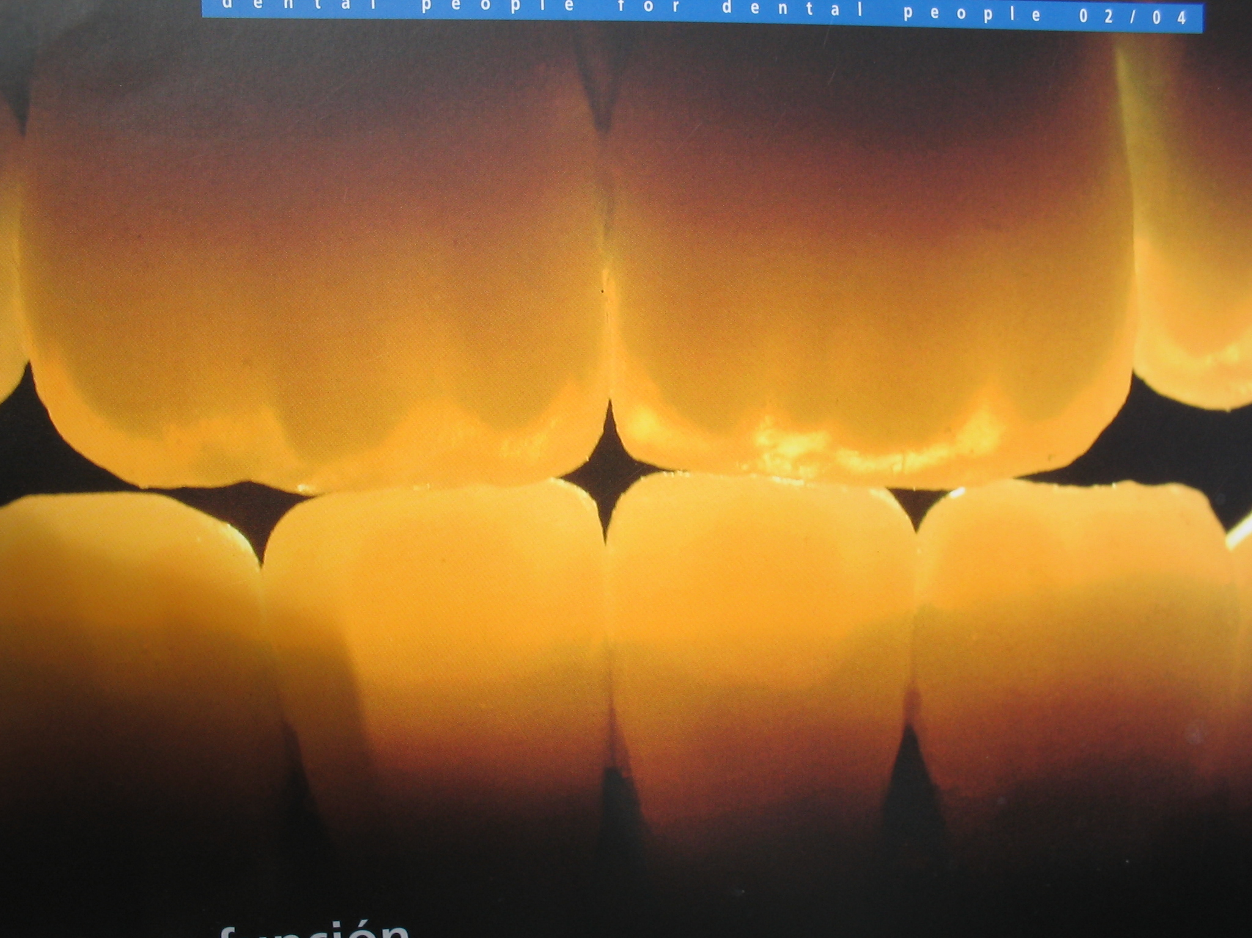
ELABORADO POR:
DR.en E. MIGUEL ÁNGEL PADILLA MILLÁN

